Slide 1
2021 RG 동아리 특강
9. RG 엔진 심화

Slide 2
목차
1. 좌표계
2. UI 오브젝트
3. 씬 관리
4. 다이렉트 이펙트
5. 예제

Slide 3
1. 좌표계
좌표계
특정한 위치를 나타내기 위한 기준
RG엔진에서는 크게 3가지의 좌표계를 사용함

Slide 4
1. 좌표계
스크린
월드
UI
윈도우창의 위치를 나타내는 좌표계
일반적인 오브젝트 좌표계
스크린 좌표계를 월드 좌표계의 크기와
방향에 맞게 변환한 좌표계

Slide 5
1. 좌표계
0, 0
스크린 좌표계
윈도우창의 실제 위치를 나타내는 좌표계
왼쪽 위가 0, 0이며, 위치는 실제 픽셀수와 일치함
게임 개발시에 사용할 일은 없음
1920, 1080

Slide 6
1. 좌표계
월드 좌표계
0, 0
실제 오브젝트가 위치하는 공간을 나타내는 좌표계
화면에 표시되는 좌표는 카메라의 영향을 받음

Slide 7
1. 좌표계
UI 좌표계
0, 0
스크린 좌표계를 월드 좌표계의 크기와 방향으로 변환함
카메라의 영향을 받지 않은 월드 좌표계라 생각하면 됨
(UI 오브젝트에서 더 자세하게 다룸)

Slide 8
1. 좌표계
auto pos = RG2R_InputM->GetMousePos();
std::cout << pos.x << ", " << pos.y << endl;
auto pos2 = RG2R_InputM->GetMouseWorldPos();
std::cout << pos2.x << ", " << pos2.y << endl;
마우스의 위치는 GetMousePos와 GetMouseWorldPos로 각각
스크린 좌표계, 월드 좌표계의 좌표를 얻을 수 있음
UI 좌표계는 다음에 나올 변환 메소드를 이용하여 구하는 것이 가능함

Slide 9
1. 좌표계
auto pos = RG2R_InputM->GetMousePos();
auto pos2 = RG2R_InputM->FromScreenToUI(pos);
std::cout << pos2.x << ", " << pos2.y << endl;
인풋 매니저는 3종류의 좌표계 변환을 지원하며, From_To_ 메소드를 이용할 수 있음
위의 코드는 스크린 좌표계로 받아서 UI 좌표계로 변환하여 출력하는 코드

Slide 10
1. 좌표계
오브젝트는 부모와 자식으로 계층을 이룰 수 있음
자식 오브젝트는 부모 오브젝트로부터 상대적인 공간에 위치함
예를 들어 부모의 좌표가 (1, 0), 자식이 (1, 0)이라면 실제 자식은 (2, 0) 에 위치함
마찬가지로 부모의 크기가 (2, 2), 자식이 (2, 2)라면 실제 자식은 (4, 4) 의 크기를 가짐

Slide 11
1. 좌표계
Object* child = new TestObject;
AttachChild(child);
DetachChild(child);
Object* parent = GetParent();
오브젝트는 부모와 자식을 설정하기 위한 몇 가지 메소드들을 지원하며
계층구조인 오브젝트들은 상위 오브젝트의 Transform 요소들에 상대적이게 됨

Slide 12
1. 좌표계
transform->GetPos();
transform->GetWorldPos();
transform->GetScreenPos();
transform->SetIsRelative(false);
Transform 또한 계층구조인 오브젝트의 상대적인 좌표를 위한 몇 가지 메소드들을 지원함
GetWorldPos는 월드 좌표계의 절대 좌표를 구하며, GetPos는 상대 좌표를 구함
또한, 계층구조를 가지지만 상대적인 좌표를 원치 않을 경우 relative를 false로 할 수 있음
만약 이 때 부모 오브젝트가 없다면 최상위 요소인 카메라에 상대적이지 않게 됨

Slide 13
2. UI 오브젝트
transform->SetIsRelative(false);
UI 오브젝트는 카메라에 종속적인 위치를 갖지 않는 오브젝트를 말함
transform의 isRelative를 설정하여 가능하고, 이를 이용해서 화면에 고정인 UI를 만들 수 있음

Slide 14
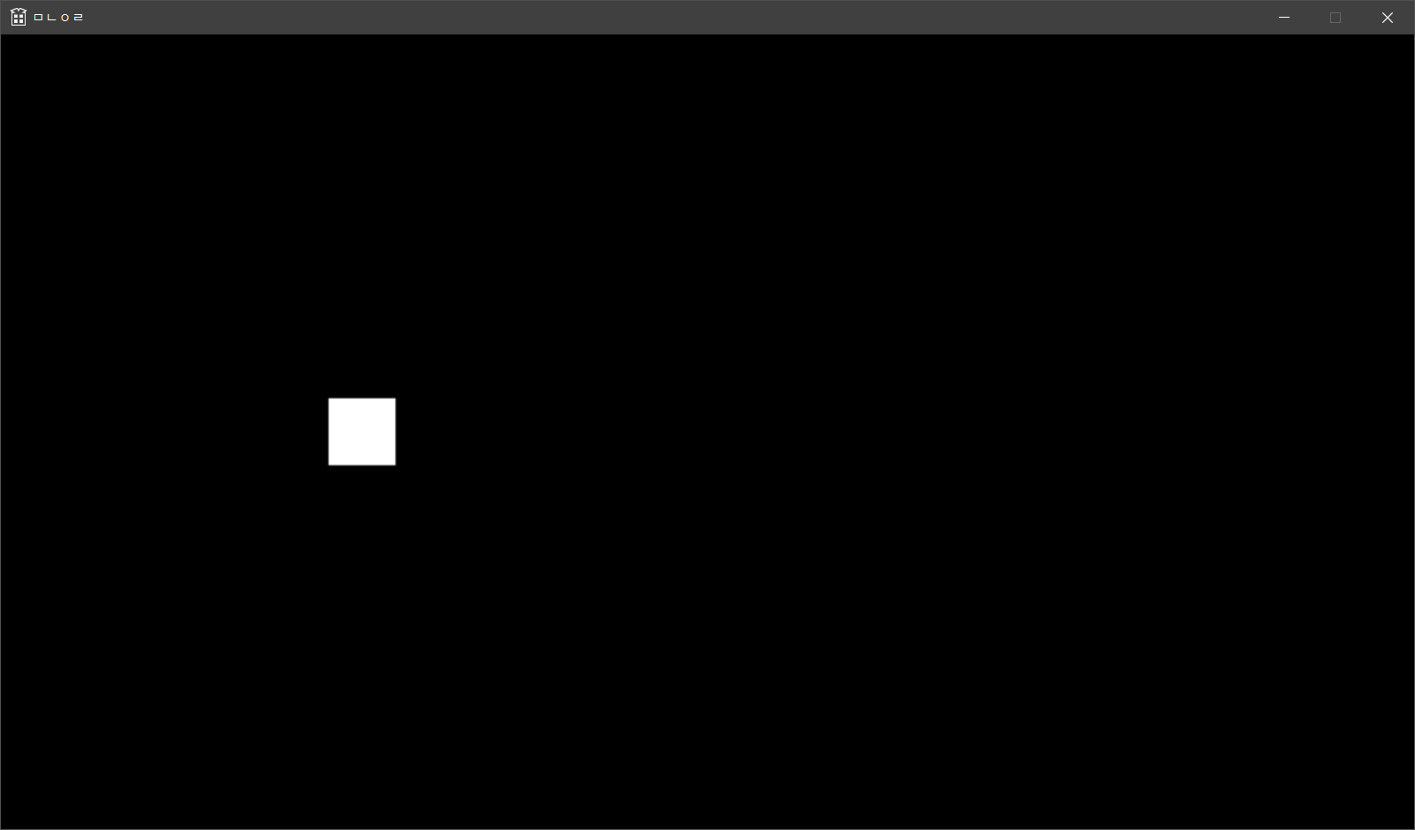
2. UI 오브젝트
void TestScene::OnUpdate()
{
GetMainCamera()->SetPosX(GetMainCamera()->GetPos().x + RG2R_TimeM->GetDeltaTime());
}
UI 오브젝트가 아닌 일반적인 오브젝트는 카메라가 오른쪽으로
이동하면 상대적으로 왼쪽으로 이동하는 것으로 보임

Slide 15
2. UI 오브젝트
void TestObject::OnStart()
{
renderer = AttachComponent<SpriteRenderer>();
renderer->SetTexture("Resources/test.png");
transform = GetComponent<Transform>();
transform->SetAnchor(32, 32);
transform->SetIsRelative(false);
}
isRelative를 true로 바꿔주면 해당 오브젝트는 UI 오브젝트로 취급되며, 카메라에 영향을 받지 않음
따라서 카메라가 오른쪽으로 이동해도 원래 위치인 중앙에 계속 위치함
참고로 UI 오브젝트에서 GetWorldPos를 이용하면 자동으로 UI 좌표계로 인식됨
즉, UI 좌표계는 UI 오브젝트를 위해서 사용하는 좌표계
카메라가 기본값인 월드 좌표계와 UI 좌표계는 동일함

Slide 16
2. UI 오브젝트
void TestObject::OnStart()
{
renderer = AttachComponent<SpriteRenderer>();
renderer->SetTexture("Resources/test.png");
transform = GetComponent<Transform>();
transform->SetAnchor(32, 32);
transform->SetIsRelative(false);
Size2F size = GetScene()->GetMainCamera()->GetCameraDefaultSize();
transform->SetPos(size.width * 0.5f - 0.5f, size.height * 0.5f - 0.5f);
}
UI 좌표계의 끝 위치는 메인 카메라가 나타내는 최대 위치이기 때문에 메인 카메라로 위치를 구할 수 있음
위의 코드는 오른쪽 위에 UI 오브젝트를 배치하고, 0.5만큼 중앙으로 당기는 코드

Slide 17
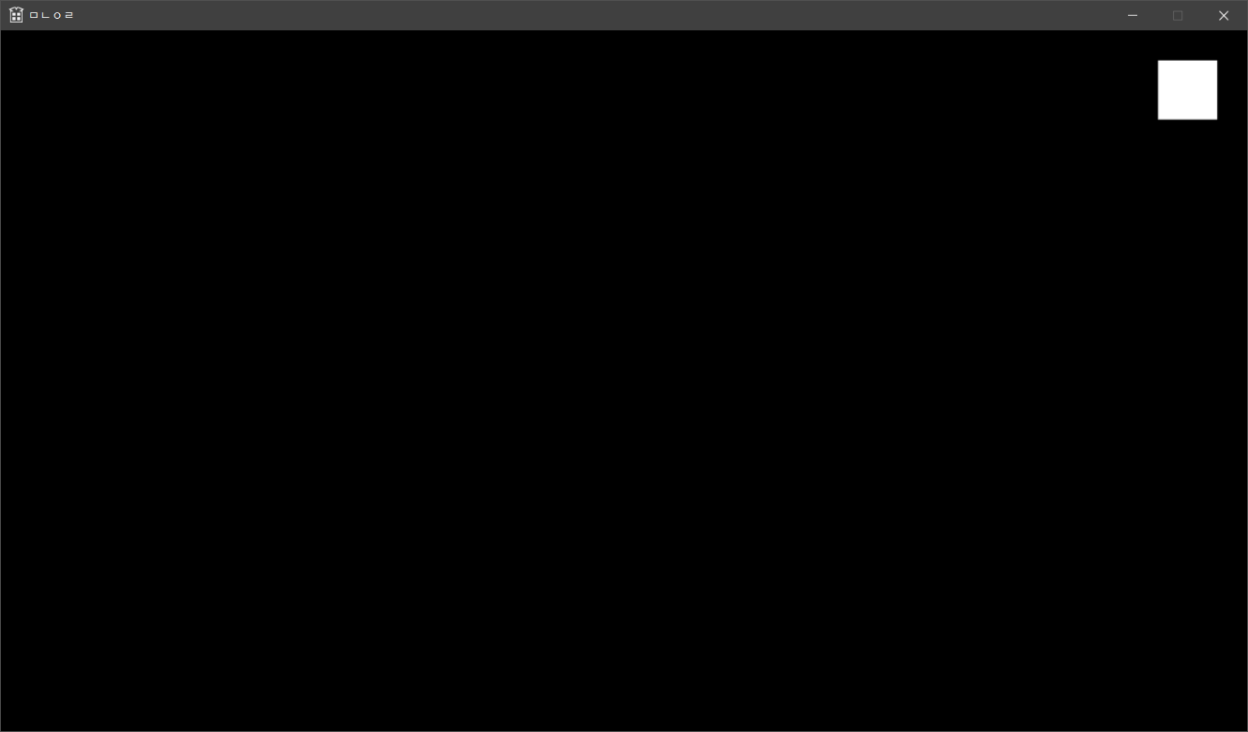
2. UI 오브젝트
적용하면 오브젝트가 오른쪽 위에 위치하고, 카메라의 영향을 받지 않음
이런 방식으로 UI의 위치를 특정한 방향과 특정한 위치에 지정할 수 있음

Slide 18
2. UI 오브젝트
void TestObject::OnUpdate()
{
if (RG2R_InputM->GetMouseState(MouseCode::MOUSE_LBUTTON) == KeyState::KEYSTATE_ENTER)
{
Vec2F dist = RG2R_InputM->FromScreenToUI(RG2R_InputM->GetMousePos()) - transform->GetWorldPos();
if (abs(dist.x) <= 0.25f && abs(dist.y) <= 0.25f)
std::cout << "클릭" << std::endl;
}
}
UI 오브젝트와 좌표계를 적절히 이용하면 UI 클릭을 구현할 수 있음
위의 코드에서 인식 범위를 0.25로 잡은 이유는 오브젝트의 크기가 0.5이기 때문 (64/128)

Slide 19
3. 씬 관리
Scene C
Scene B
Scene A
Registered Scene
Scene Update
Scene Manager
씬 매니저는 여러개의 씬을 저장할 수 있고, 단 하나의 씬만 등록해서 사용함
등록한 씬은 씬 매니저가 업데이트를 해주어서 실제로 기능할 수 있음

Slide 20
3. 씬 관리
if (RG2R_InputM->GetKeyState(KeyCode::KEY_SPACE) == KeyState::KEYSTATE_ENTER)
{
RG2R_SceneM->ChangeScene(new TestScene2); // 씬 변경, 기존의 씬을 삭제하지 않음
RG2R_SceneM->ChangeScene(new TestScene2, false); // 씬 변경, 기존의 씬을 삭제하지 않음
RG2R_SceneM->ChangeScene(new TestScene2, true); // 씬 변경, 기존의 씬을 삭제함
}
첫 씬 등록은 WrappedEngine의 SetScene을 통해서 이루어지며, 이후는 ChangeScene을 사용함
기본적으로 씬 변경은 기존의 씬을 삭제하지 않고, 삭제를 위해선 뒤에 boolean 인자를 붙임

Slide 21
3. 씬 관리
RG2R_SceneM->GetScenes()->operator[](1) = this;
RG2R_SceneM->ChangeScene(RG2R_SceneM->GetScenes()->operator[](0));
씬을 삭제하지 않는 경우 그 씬을 변수에 저장하여 다시 재사용할 수 있으며
이 경우 씬 매니저에 내장된 벡터를 이용하면 편리함
여기서 operator[]를 사용하는 이유는 GetScenes가 벡터 포인터이기 때문임

Slide 22
3. 씬 관리
std::cout << *(int*)RG2R_SceneM->GetData() << std::endl;
int data = 5;
RG2R_SceneM->ChangeScene(new TestScene, &data);
RG2R_SceneM->ChangeScene(new TestScene, true, &data);
씬을 변경하는 경우 데이터를 옮길 때가 있는데 이때 ChangeScene에 데이터를 넣을 수 있음
이 데이터는 보이드 포인터로, 데이터를 담은 객체의 주소값을 담아서 다른 씬에서 사용함

Slide 23
4. 다이렉트 이펙트
원본 이미지
변환 이미지
다이렉트 이펙트는 이미지에 몇 가지 효과를 주어 렌더링할 이미지를 변환해주는 기능으로
RG엔진에서는 이를 Effect라는 이름의 컴포넌트로 제공하고 있음

Slide 24
4. 다이렉트 이펙트
원본 이미지
흑백 효과
색상 변경
가우시안
블러
최종 변환 이미지
하나의 이미지에는 여러개의 효과를 넣을 수 있으며, 넣은 순서에 따라 순차적으로 실행됨
이 때 각각의 효과를 EffectInfo라고 부름

Slide 25
4. 다이렉트 이펙트
Effect* effect = AttachComponent<Effect>();
effect->PushEffectInfo(
new ColorMatrixEffectInfo(Color(0, 1, 1)));
Effect 컴포넌트로 다이렉트 이펙트를 사용할 수 있음
이펙트 컴포넌트에 PushEffectInfo로 효과를 넣을 수 있으며, 렌더러가 이에 맞게 렌더링함
위의 코드는 색상 변경 이펙트로, (0, 1, 1)을 넣었기에 흰색이 시안으로 보이게 됨

Slide 26
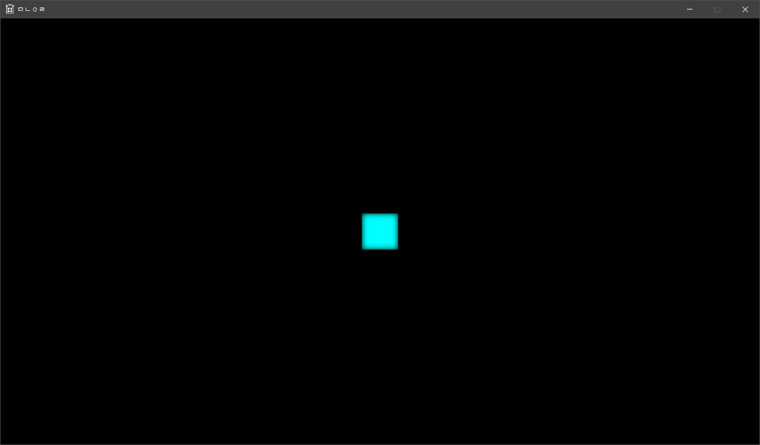
4. 다이렉트 이펙트
Effect* effect = AttachComponent<Effect>();
effect->PushEffectInfo(
new GaussianBlurEffectInfo(5));
effect->PushEffectInfo(
new ColorMatrixEffectInfo(Color(0, 1, 1)));
여러 이펙트를 중첩해서 적용할 수 있으며, 위의 코드는 블러와 색상 변경을 동시에 적용하는 코드
이펙트는 제한 없이 추가할 수 있지만 그에 따라 연산량이 늘어나니 이는 주의해야 함

Slide 27
5. 예제
예제

Slide 28
끝
9. RG 엔진 심화

